Slide 1

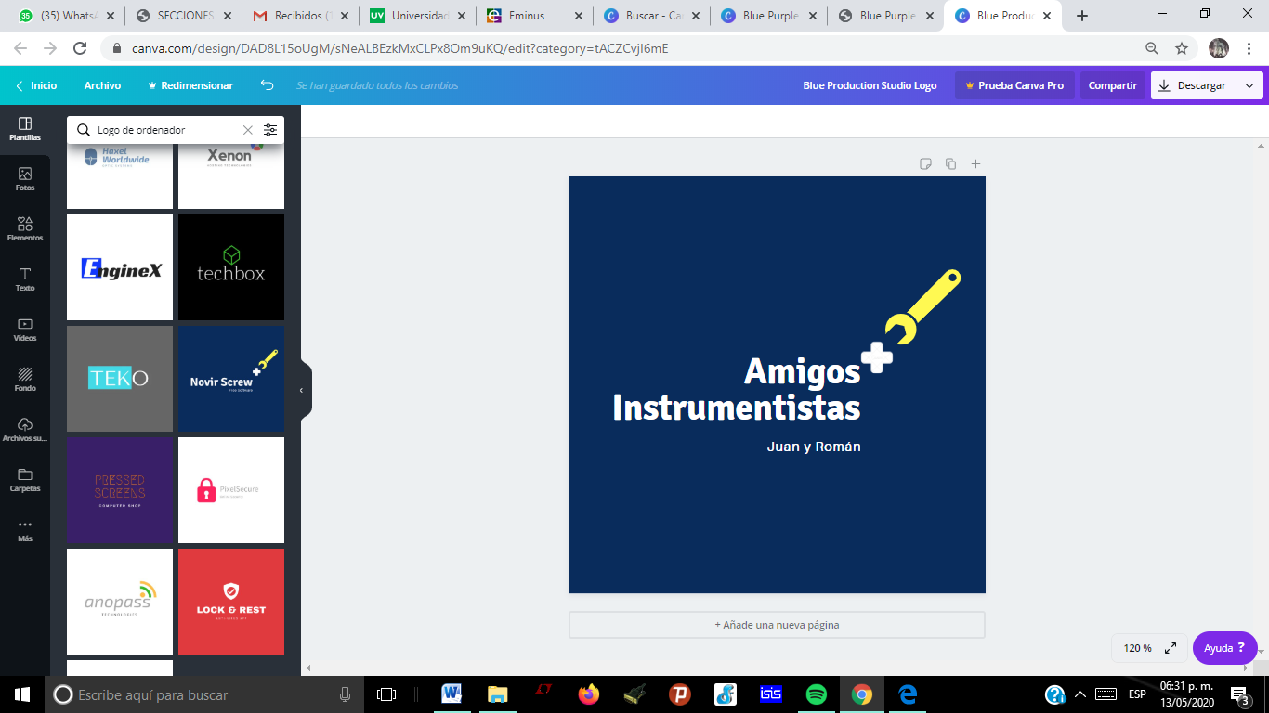
Resultados del proyecto

Slide 2
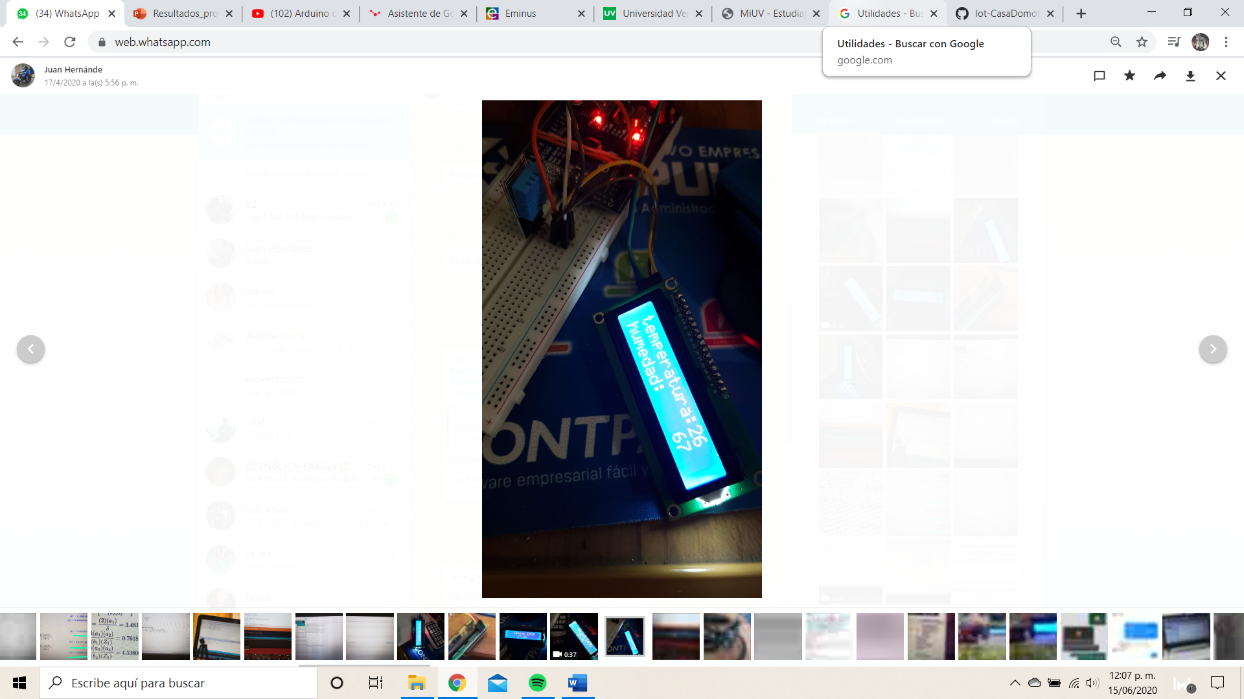
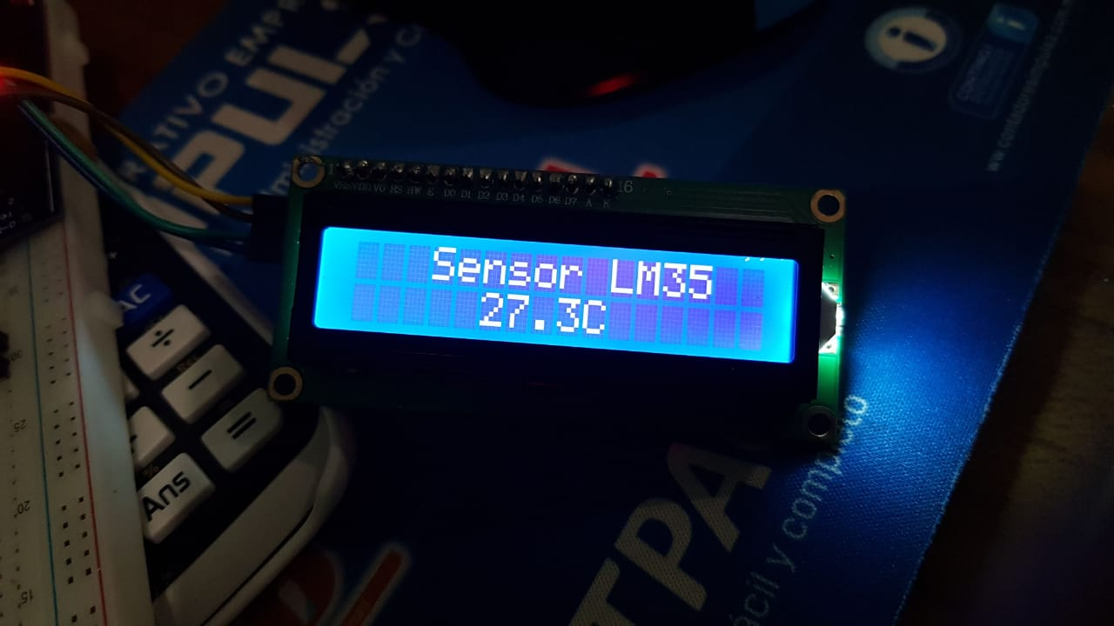
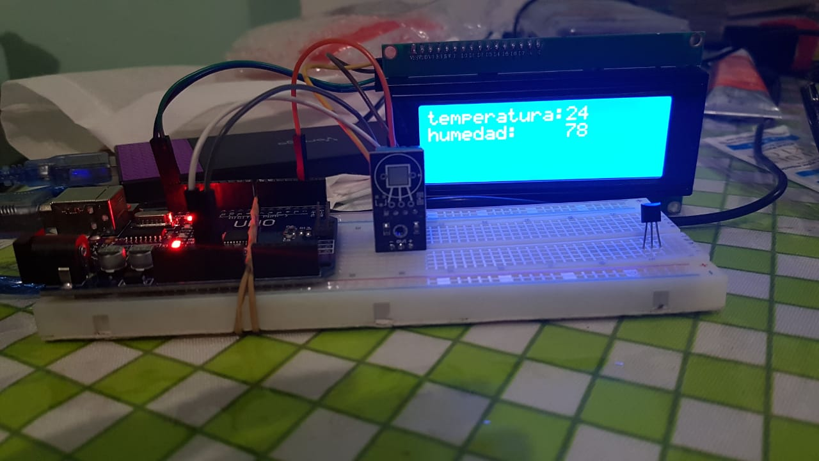
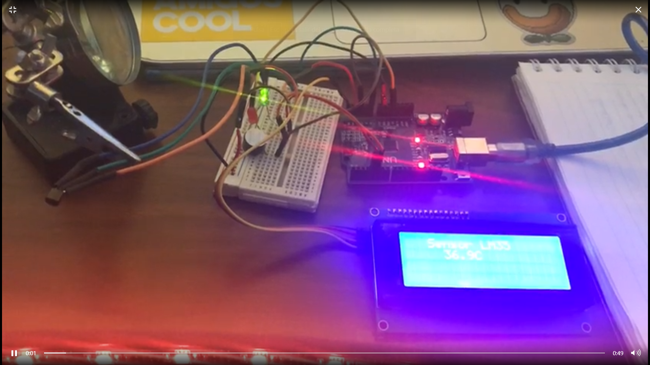
Prototipos:
En un principio así fue como comenzamos:

Slide 3
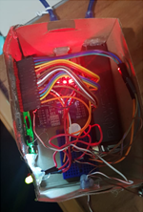
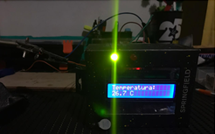
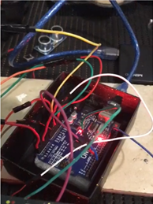
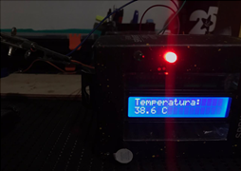
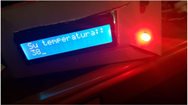
Fuimos avanzando y puliendo los procesos

Slide 4
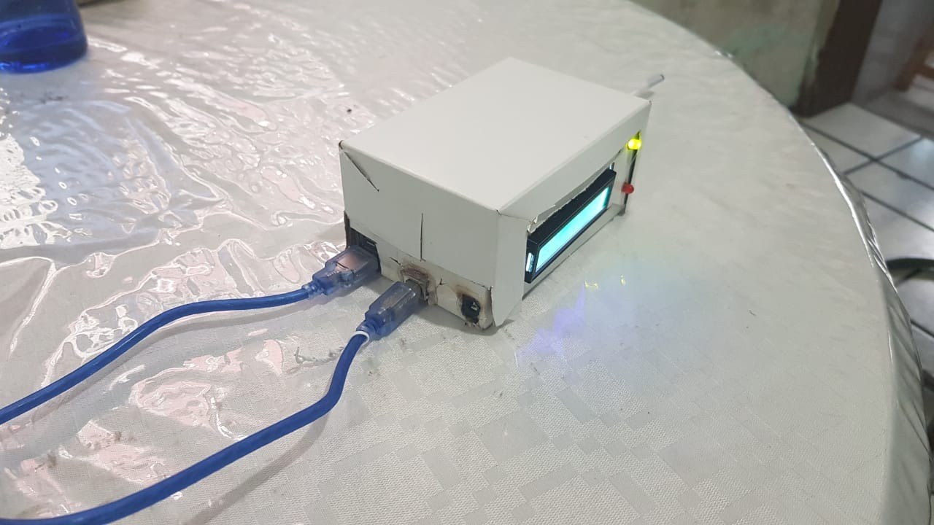
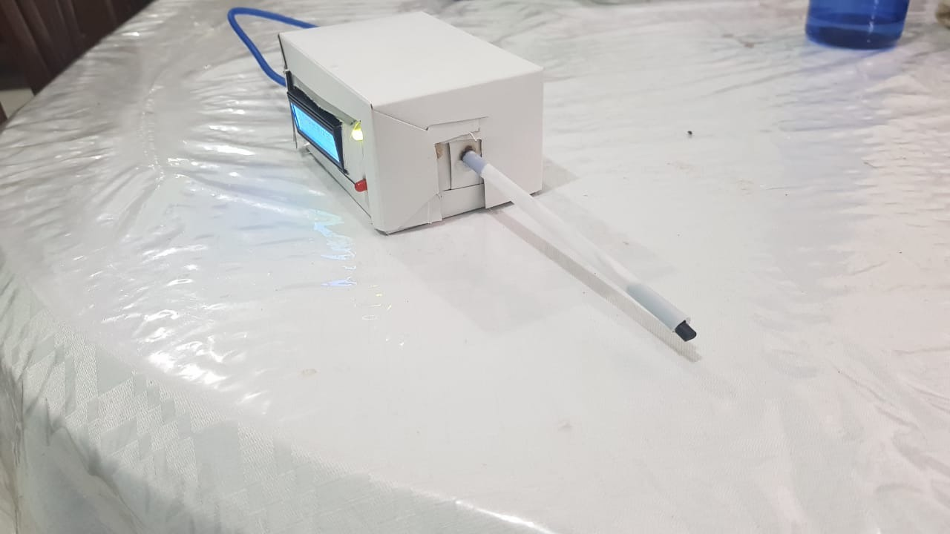
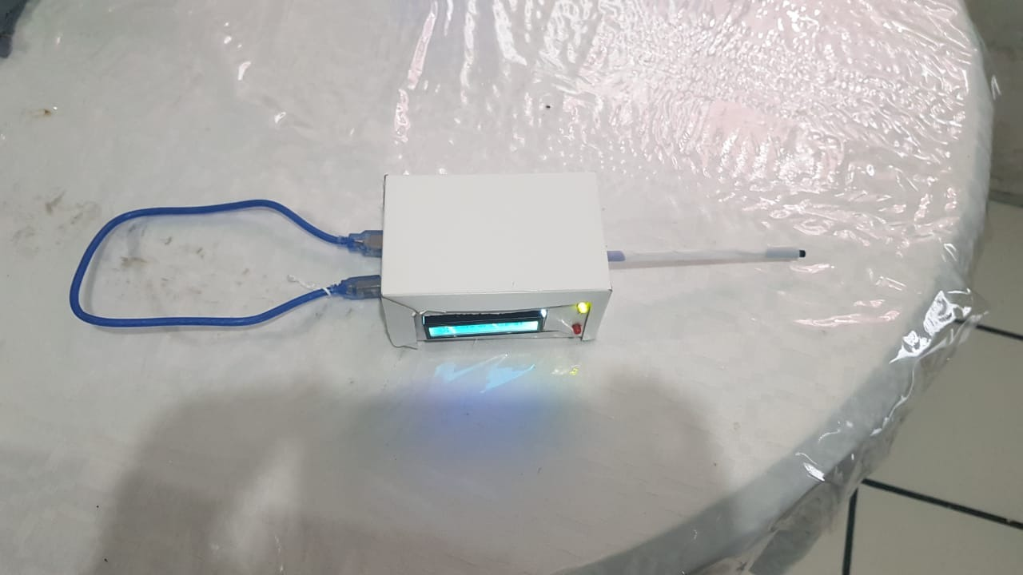
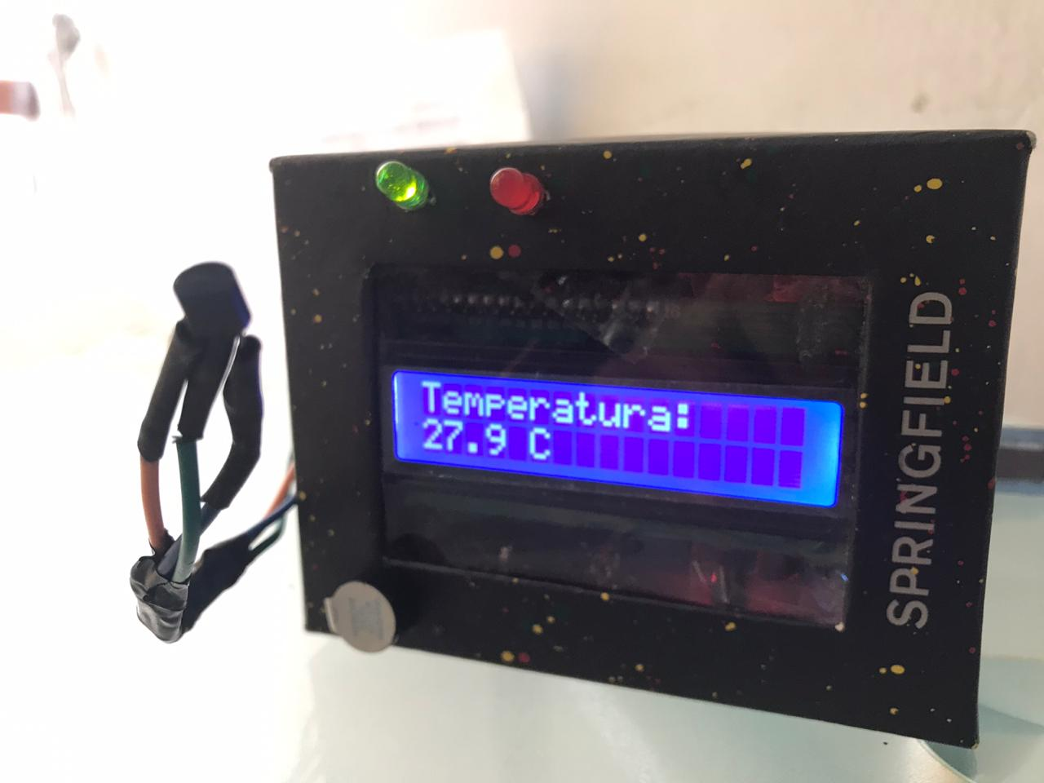
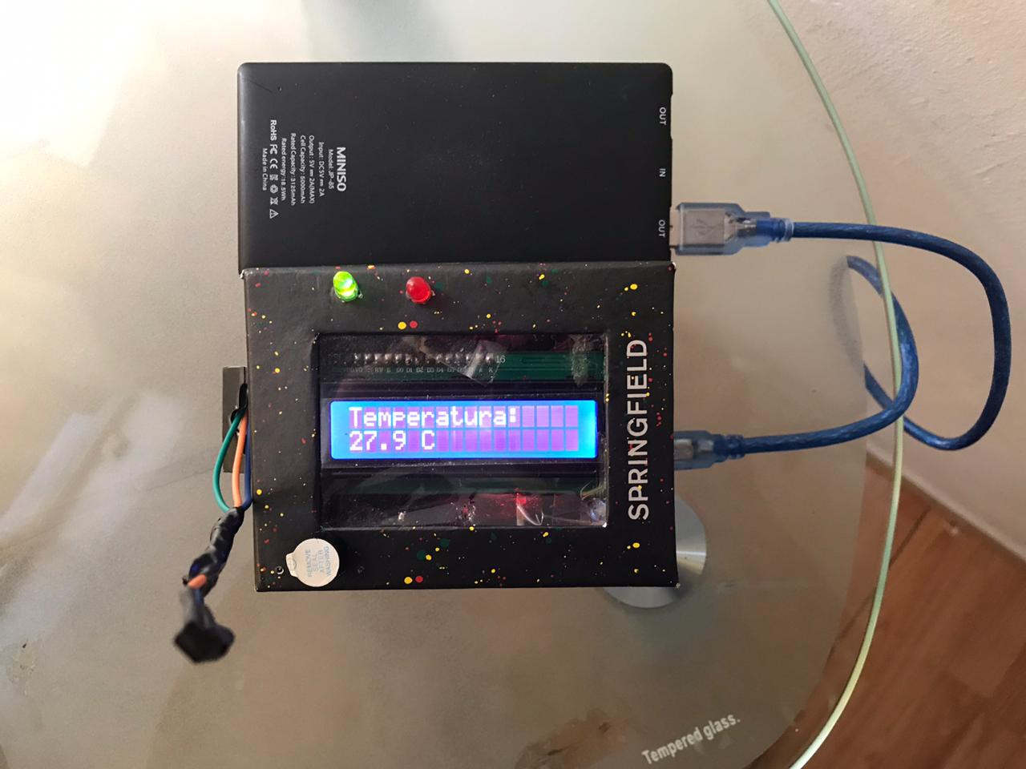
Resultados
Finalmente logramos un gran producto de calidad

Slide 5
Dificultades/Limitaciones
El componente con el cual nos hubiera gustado trabajar es el sensor MLX90614, ya que esta adecuado para implementarlo en este tipo de aplicaciones, el componente es comercial en nuestra región pero debido a la contingencia, los locales no se han podido surtir.
El Arduino con el que contabamos es de los mas economicos por lo que causa varios problemas al momento del funcionamiento, basta con tocarlo y altera los valores del ADC.
Debido a la contigencia no nos pudimos reunir ni salir a comprar materiales que hubiera ayudado a que el proyecto quedara aún mejor.
Se elaboro un codigo en Arduino, un codigo sensillo para probar el funcionamiento del prototipo, ya que la LCD que se manejo, se comunica por I2C, asi evitar desoldar el componente del I2C, de la LCD causando que se dañe el componente o se dañaran las pistas/pines

